Slide 1

1º Audiência Pública para implantação da coleta seletiva
Monte Alegre de Minas
Professores : Msc. Vânia Figueiredo
Bel. Leandro Silva

Slide 2
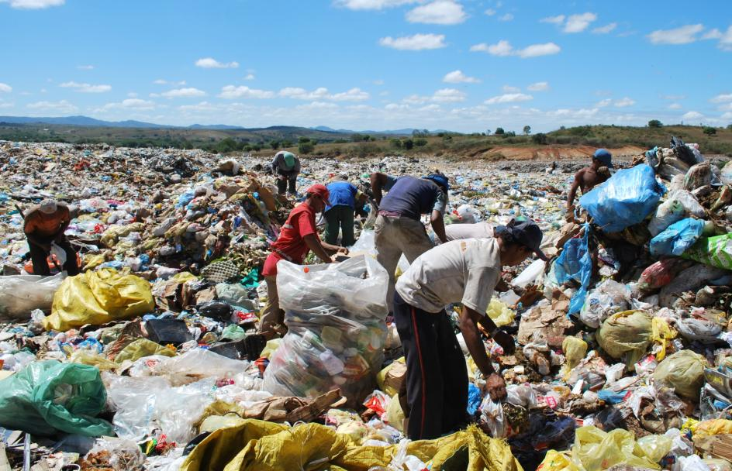
Lixão a céu aberto
Precarização do trabalho
Exploração infantil
Proliferação de vetores
Contaminação do meio ambiente (água, solo, ar...)
Danos a saúde

Slide 3
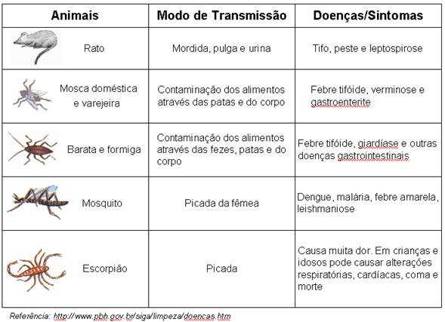

Slide 4

COLETA SELETIVA
O que muda?

Slide 5
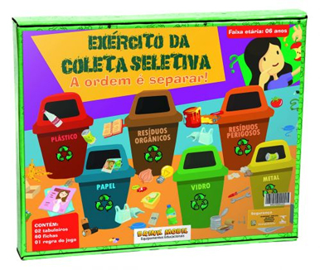
Qual é a importância da coleta seletiva?

Slide 6
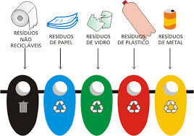
Cada tipo de resíduo tem um processo próprio de reciclagem. Se misturar vários tipos de resíduos sua reciclagem se torna mais cara ou mesmo inviável, pela dificuldade de separá-los de acordo com sua constituição ou composição. O processo industrial de reciclagem de cada resíduo é diferenciado (MMA, 2016)
Pensar nos nosso hábitos
Diminuir o consumo
Todos somos responsáveis
Qualidade de vida
Menos gastos com a saúde

Slide 7
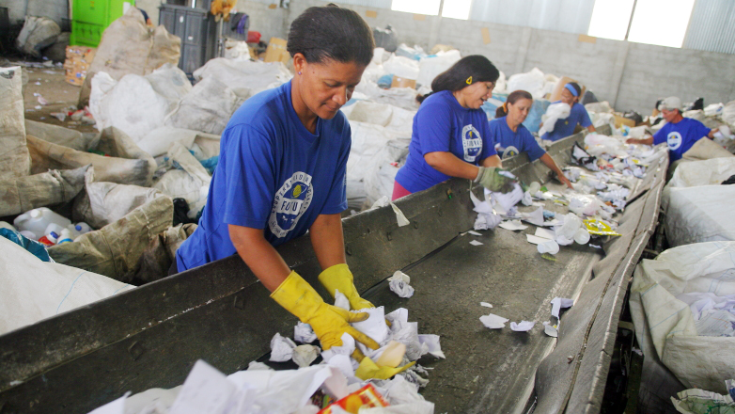
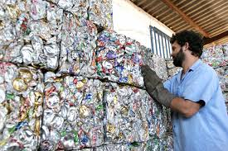
Cooperativa
Organização; valorização; humanização; mais qualidade de vida; menor exploração de recursos naturais; respeito ao meio ambiente.
Fonte:http://www.pensamentoverde.com.br/reciclagem/saiba-funciona-cooperativa-reciclagem/
Separação;
Coleta;
Triagem;
Prensa;
Venda.

Slide 8
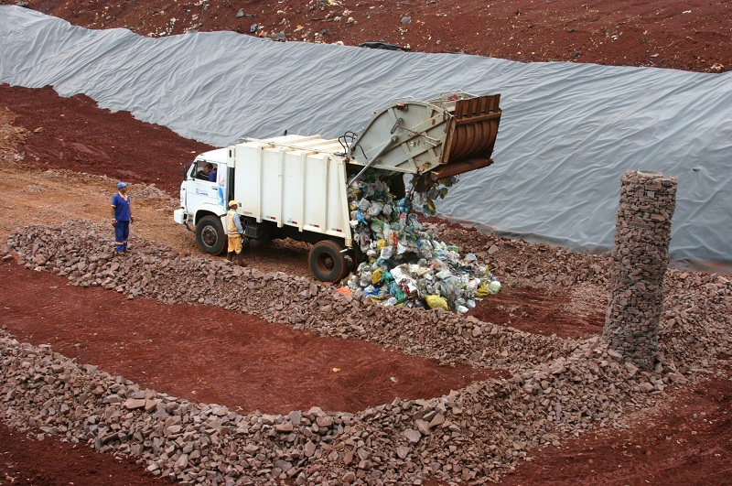
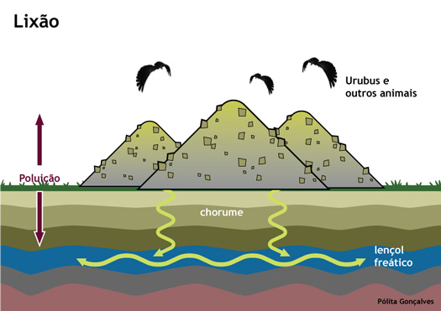
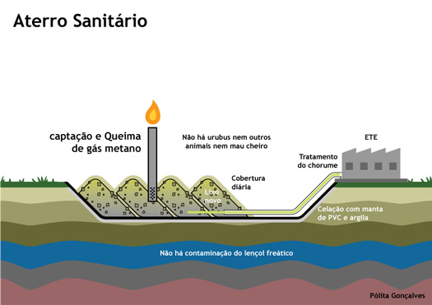
Aterro Sanitário
Disposição adequada dos resíduos sólidos urbanos;
Menor impacto ambiental...

Slide 9
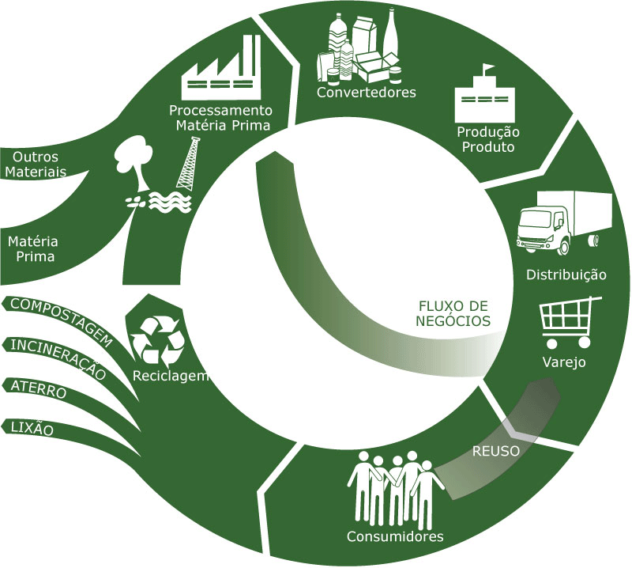
LOGÍSTICA REVERSA

Slide 10
Logística reversa
Entre outros princípios e instrumentos introduzidos pela Política Nacional de Resíduos Sólidos (PNRS), Lei nº 12.305, de 2 de agosto de 2010, e seu regulamento, Decreto Nº 7.404 de 23 de dezembro de 2010, destacam-se a responsabilidade compartilhada pelo ciclo de vida dos produtos e a logística reversa;
REP – Responsabilidade estendida do produtor;
Produção Limpa (PL) : Economia de materiais e recursos, evita produzir resíduos perigosos e minimizar os impactos na exploração dos recursos naturais;
Sistema de Gerenciamento Ambiental (SGA): Redução dos passivos e riscos, prevenção da poluição e redução de resíduos, valoração da comunidade, lucratividade...

Slide 11
Logística reversa
“Nos termos da PNRS, a responsabilidade compartilhada ciclo de vida dos produtos é o "conjunto de atribuições individualizadas e encadeadas dos fabricantes, importadores, distribuidores e comerciantes, dos consumidores e dos titulares dos serviços públicos de limpeza urbana e de manejo dos resíduos sólidos, para minimizar o volume de resíduos sólidos e rejeitos gerados, bem como para reduzir os impactos causados à saúde humana e à qualidade ambiental decorrentes do ciclo de vida dos produtos, nos termos desta Lei."

Slide 12

Plano de Mobilização Social
Etapas

Slide 13
Etapa 4: Programa de Coleta Seletiva para os Municípios
A elaboração do Programa de Coleta Seletiva requererá levantamentos e diagnóstico do volume, peso e tipos de resíduos sólidos gerados do município (poderão ser utilizados os estudos gravimétricos realizados para a FEAM e para o PGIRS/CIDES);
Deverão ser levantadas as rotas e freqüência das coletas de resíduos na cidade para se planejar a coleta diferenciada dos resíduos recicláveis.

Slide 14
Atividade 4.1. Elaboração do Programa de Coleta Seletiva dos Municípios do PGIRS/CIDES.
Produto: Programa de Coleta Seletiva dos Municípios do PGIRS/CIDES.

Slide 15
Etapa 5: Elaboração de plano de mobilização social para implantação da coleta seletiva nos municípios :
Identificação de atores sociais parceiros para apoio à mobilização social;
Identificação e avaliação dos programas de educação ambiental e mobilização social;
Estratégias de divulgação da elaboração do Programa de Coleta Seletiva e dos eventos a todas as comunidades (rural e urbana)

Slide 16
Metodologia pedagógica das reuniões (debates, oficinas ou seminários);
Atividade 5.1: Elaboração do Plano de Mobilização Social prevendo as atividades de participação social que serão executadas durante as etapas de elaboração e de implementação do plano.
Produto: Plano de mobilização social.
Atividade 5.2: Organização de Audiências Públicas Municipais para a provação do Plano de Mobilização Social e do Programa de Coleta Seletiva.
Produto: Audiências Públicas Municipais (Atas, Listas de Presença e Fotografias das Audiências Públicas).

Slide 17
PLANO DE MOBILIZAÇÃO SOCIAL PARA IMPLANTAÇÃO DA COLETA SELETIVA
METAS | ETAPAS
1.Pontos de entrega voluntária, pátios de compostagem, áreas de transbordo e transporte para resíduos da construção e demolição. | 1.1 - Identificação de galpões de triagem equipados, veículos para cooperativas de catadores de materiais reutilizáveis e recicláveis.
2.Orientação da comunidade para realização da coleta seletiva. | 2.1 - Palestras e oficinas de compostagem e sobre coleta seletiva. Serão realizadas de quatro palestras e quatro oficinas.
3.Formação dos agentes ambientais (multiplicadores) e promotores da educação ambiental. | 3.1 - Seleção de voluntários para a aplicação do minicurso de educação ambiental sustentável para os participantes do projeto. 3.2 - Aplicação do minicurso de educação ambiental sustentável. 3.3 - Oficinas, caminhadas ecológicas e gincanas com os alunos das escolas públicas.

Slide 18
PLANO DE MOBILIZAÇÃO SOCIAL PARA IMPLANTAÇÃO DA COLETA SELETIVA
METAS | ETAPAS
4.Capacitação dos agentes envolvidos para a realização das atividades relacionadas à compostagem e ao plantio de hortaliças. | 4.1 - Divisão de grupos por setores da cidade para motivar a comunidade e auxiliar na formação e implementação das ações. 4.2 - Realização de oficinas sobre compostagem e plantio.
5.Reorganização da coleta seletiva e reciclagem. | 5.1 - Definição e instalação de PEVS (Pontos de Entrega Voluntária de Material Reciclável); 5.2 - Envolver a comunidade no processo de definição e instalação dos pontos por meio de reuniões.
6.Habilitar a comunidade para o desenvolvimento de novos usos para material de descarte. | 6.1 - Oficinas de reaproveitamento de material reciclável.

Slide 19
CRONOGRAMA PLANO DE MOBILIZAÇÃO SOCIAL

Slide 20
Ações / Meses | 1 | 2 | 3 | 4 | 5 | 6
Audiência I e II
Mobilização de moradores / Divulgação
Atividades diversas com os alunos de escolas (PEB)
Palestras e Oficinas de Coleta Seletiva e Reciclagem
Minicurso EA Sustentável (Final)

Slide 21
CRONOGRAMA GERAL

Slide 22
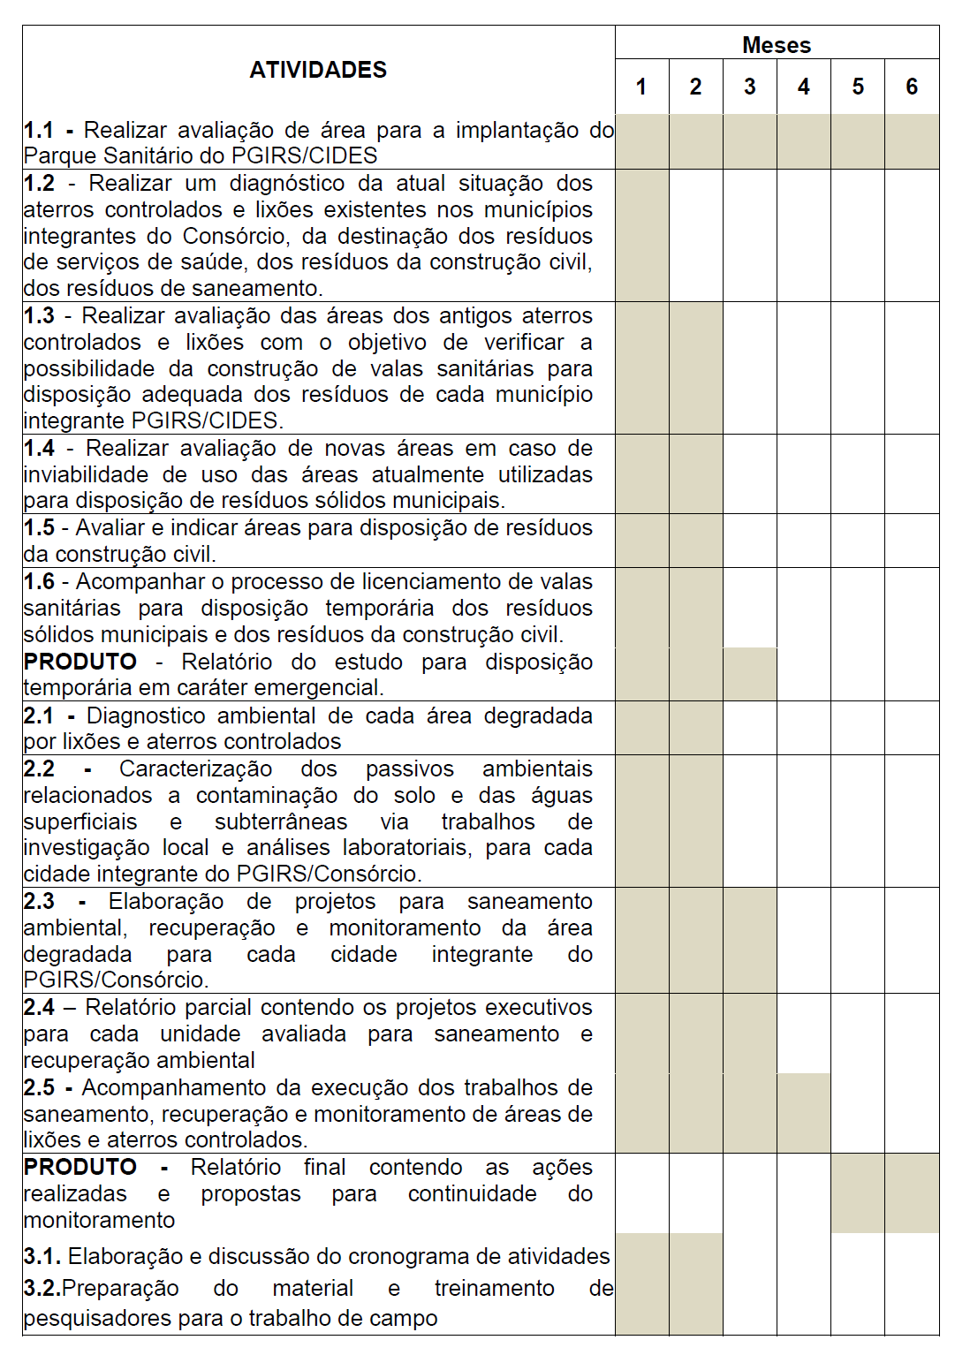

Slide 23
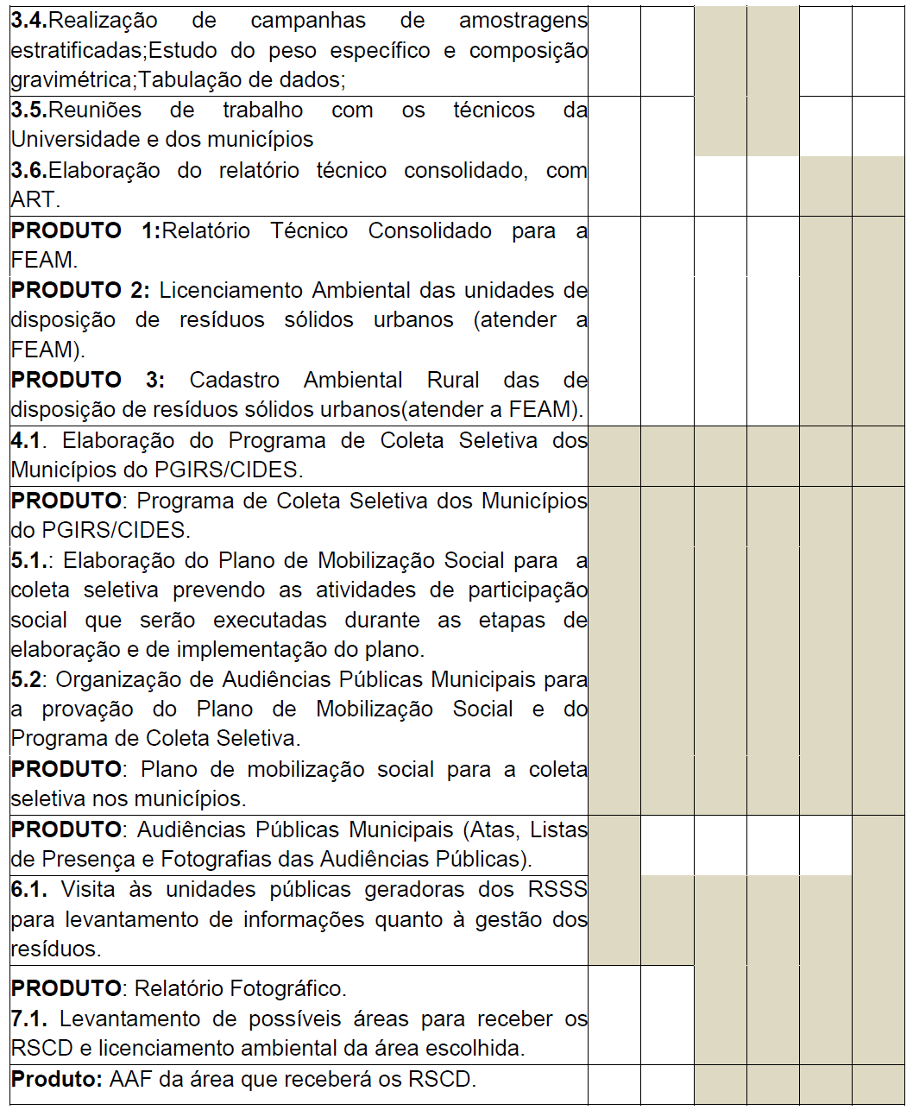

Slide 24


Realização:
Fundação de Ensino e Pesquisa de Uberaba

Slide 25
Contatos: vania@cidadefutura.net.br (34)99127-2614
silva-lo@hotmail.com
(34) 99154-9423

